Slide 1
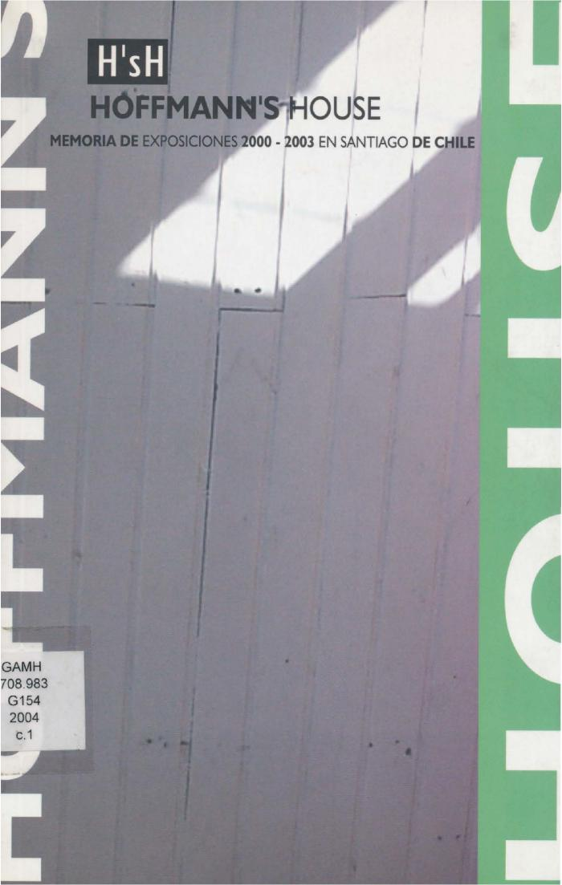
Hoffmann’s House, exposiciones 2000-2003 (GD-D-00216)

Slide 2
Talento (GD-D-00209)

